Slide 1

BİL207-NESNE YÖNELİMLİ PROGRAMLAMA I
MÜHENDİSLİK FAKÜLTESİ
BİLGİSAYAR MÜHENDİSLİĞİ BÖLÜMÜ
Hafta 3
C# Programlama Dili (String Sınıfı, Structure, Enum)
Doç. Dr. Funda KUTLU ONAY

Slide 2
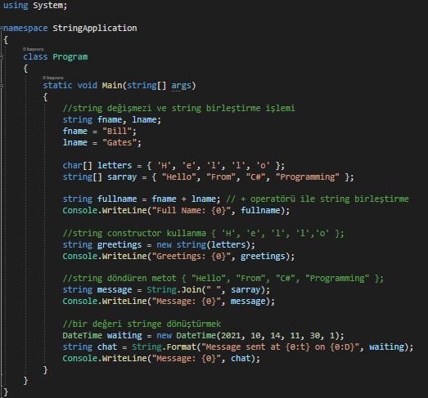

String İçin Genel Bir Örnek
Full Name: BillGates
Greetings: Hello
Message: Hello From C# Programming
Message: Message sent at 11:30 on 14 Ekim 2021 Perşembe
String.Join() metodu ile dizi içerisinde bulunan her üye elemanı için ayırıcı kullanarak birleştirir. Dizi elemanları, tanımlanan ayırıcı değer eklenerek geriye String türünde döner. "separator" değişkeninde herhangi bir değer yok ise dizi elemanları yan yana yazılarak geriye döner.

Slide 3
String Sınıfının Özellikleri
String sınıfının iki özelliği vardır:
Chars → Mevcut String nesnesinde belirtilen bir konumdaki Char nesnesini almak için kullanılır.
Length → Mevcut String nesnesindeki karakter sayısını almak için kullanılır.

Slide 4
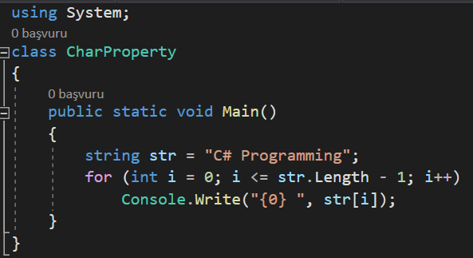
String.Chars (Int32) Özelliği
Parametreler: Bu metot yalnızca bir parametre alır (yani index). index mevcut string’teki konumu ifade eder ve türü System.Int32’dir. index parametresi sıfır tabanlıdır (zero-based).
Dönüş Değeri: Bu yöntem, index parametresi tarafından belirtilen konumdaki Char nesnesini döndürür ve özellik değeri türü System.Char'dır.
public char this[int index]
{
get;
}
String’teki her bir Char nesnesine aşağıdaki gibi bir kod kullanılarak erişilebilir:
C # P r o g r a m m i n g

Slide 5
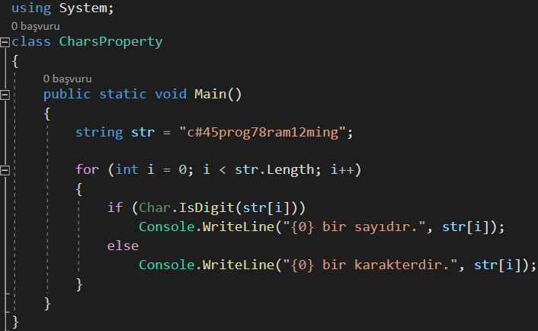
String.Chars (Int32) Özelliği için Örnek
İndeksleyici (indexer) kullanarak bir stringin elemanlarını kontrol eden örnek ise aşağıdaki gibidir:
c bir karakterdir.
# bir karakterdir.
4 bir sayıdır.
5 bir sayıdır.
p bir karakterdir.
r bir karakterdir.
o bir karakterdir.
g bir karakterdir.
7 bir sayıdır.
8 bir sayıdır.
r bir karakterdir.
a bir karakterdir.
m bir karakterdir.
1 bir sayıdır.
2 bir sayıdır.
m bir karakterdir.
i bir karakterdir.
n bir karakterdir.
g bir karakterdir.

Slide 6
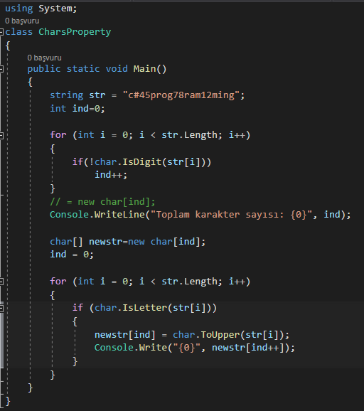
String.Chars (Int32) Özelliği için Örnek
Bir önceki örnekteki diziden sadece harfleri alarak, bu harfleri büyük harfe dönüştüren ve yeni bir karakter dizisine atan örnek:
Toplam karakter sayısı: 13
CPROGRAMMİNG

Slide 7
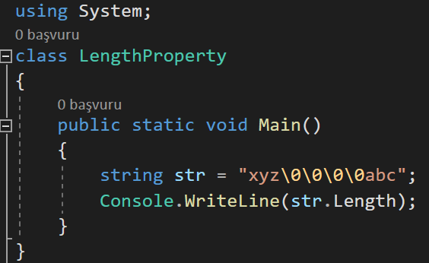
String.Length Özelliği
Length özelliği bir örnekteki (instance) Char nesnelerin sayısını döndürür.
string_adı.Length şeklinde kullanılır.
public int Length
{
get;
}
NOT!!! C ve C++’da null karakter stringin sonunu işaret eder. Ancak C#’ta, null karakter string içinde gömülüdür.
Eğer bir string birden fazla null karakter içeriyorsa, stringin toplam uzunluğuna dahail olduğu düşünülür.
Örneğin "xyz" ve "abc" stringleri null karakteri ile "xyz\0abc" olarak birleştirilirse bu dizinin toplam uzunluğu 7 olarak döner.
Bu durumu aşağıdaki gibi kodlayabiliriz.
10

Slide 8
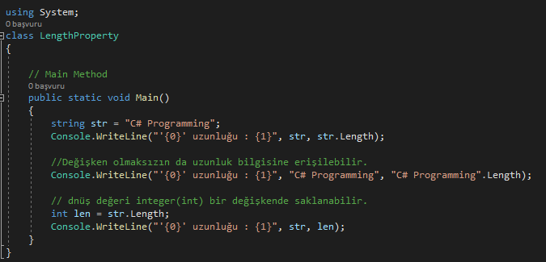
String.Length Özelliği için Örnek
Stringin farklı şekillerde uzunluğuna erişebilmeyi gösteren örnek:
'C# Programming' uzunluğu : 14
'C# Programming' uzunluğu : 14
'C# Programming' uzunluğu : 14

Slide 9
String Sınıfının Metotları
String sınıfında, string nesneleriyle çalışmamıza yardımcı olan çok sayıda yöntem bulunur. Aşağıdaki tabloda en sık kullanılan yöntemlerden bazıları verilmektedir:
int Compare(string strA, string strB) | string Concat(string str0, string str1)
string Copy(string str) | void CopyTo(int sourceIndex, char[] destination, int destinationIndex, int count)
bool Equals(string value) | bool Equals(string a, string b)
int IndexOfAny(char[] anyOf) | string Format(string format, Object arg0)
string Insert(int startIndex, string value) | string Join(string separator, params string[] value)
string Remove(int startIndex) | string Replace(char oldChar, char newChar)
bool StartsWith(string value) | string[] Split(params char[] separator)
char[] ToCharArray() | string ToLower()
bool Contains(string value) | string ToUpper()
bool EndsWith(string value) | bool IsNullOrEmpty(string value)
int IndexOf(char value) | LastIndexOf(char value)
string Trim()

Slide 10
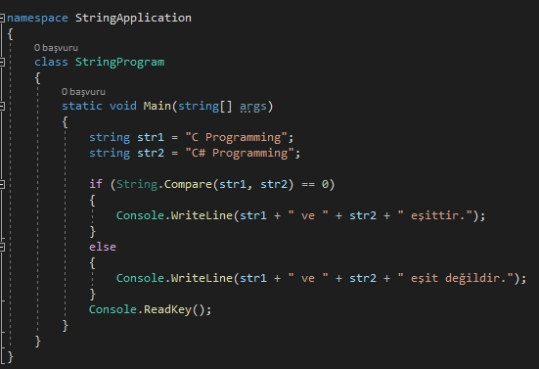
String Örnekleri
Örnek 1: İki stringi karşılaştıran program:
C Programming ve C# Programming eşit değildir.

Slide 11
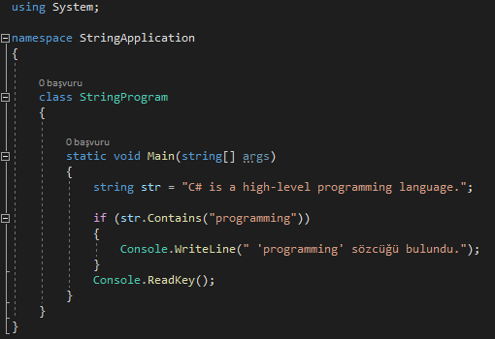
String Örnekleri
Örnek 2: Bir stringi başka bir string içerisinde arayan program:
'programming' sözcüğü bulundu.

Slide 12
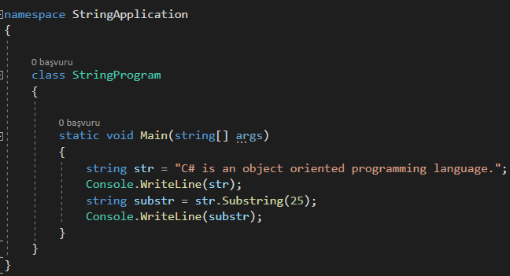
String Örnekleri
Örnek 3: Bir stringten alt string oluşturmaya yarayan program.
C# is an object oriented programming language.
programming language.

Slide 13
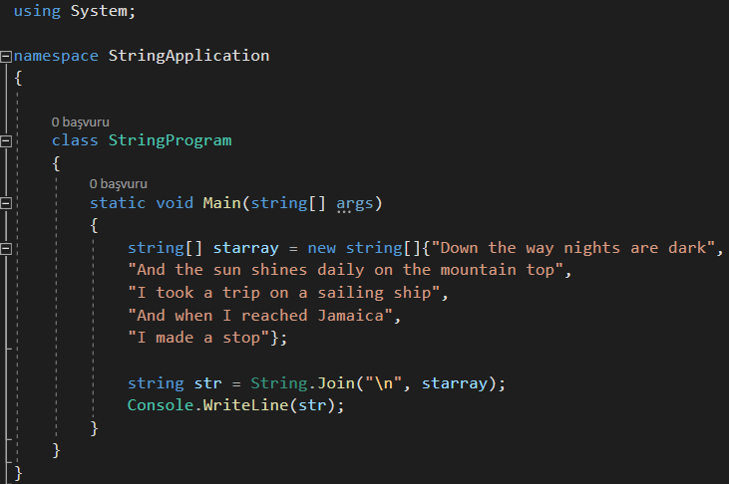
String Örnekleri
Örnek 4: Stringlerin birleştirilmesine yönelik program.
Down the way nights are dark
And the sun shines daily on the mountain top
I took a trip on a sailing ship
And when I reached Jamaica
I made a stop

Slide 14
Yapılar (Structures)
C# dilinde structure’lar bir veri türüdür. Çeşitli veri türlerinin bir araya gelmesiyle elde edilir.
Kullanıcı tanımlı veri türleri olması ve farklı veri türlerini barındırması sebebiyle sınıf türüne benzemektedir.
C#, önceden tanımlanmış veri türlerini kullanma yeteneği sağlar. Ancak bazen kullanıcının, kullanıcı tanımlı (user-defined) olarak da bilinen kendi veri türlerini tanımlaması gerekebilir. Kullanıcı tanımlı veri tipleri gereksinimlere göre değiştirilebilir.
C# dilinde yapı (structure) struct anahtar sözcüğü kullanılarak tanımlanır. Genel syntax’ı aşağıdaki gibidir:
erişim_belirteci struct yapı_adı
{
// Fields
// Parameterized constructor
// Constants
// Properties
// Indexers
// Events
// Methods etc.
}
Örneğin kitaplarla ilgili bir kayıt tutulacağını varsayalım. Bu durumda aşağıdaki özelliklere ihtiyaç duyulur:
Başlık
Yazar
Konu
Kitap Kimlik No

Slide 15
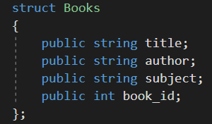
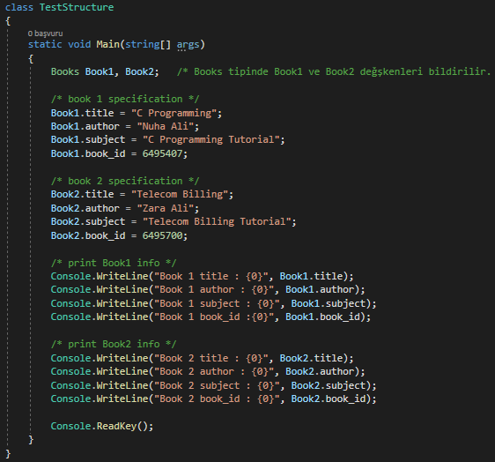
Yapılar (Structures)
Book 1 title : C Programming
Book 1 author : Nuha Ali
Book 1 subject : C Programming Tutorial
Book 1 book_id :6495407
Book 2 title : Telecom Billing
Book 2 author : Zara Ali
Book 2 subject : Telecom Billing Tutorial
Book 2 book_id : 6495700

Slide 16
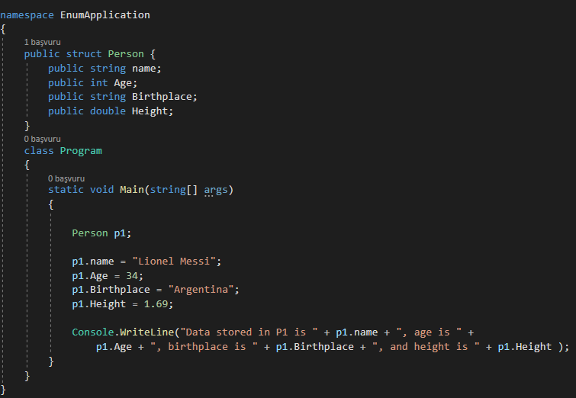
Yapılar (Structures)
Data stored in P1 is Lionel Messi, age is 34, birthplace is Argentina, and height is 1,69

Slide 17
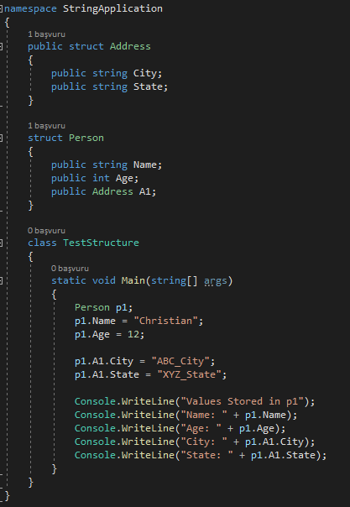
İç İçe Yapılar (Nested Structures)
C#, bir yapının başka bir yapıya bildirilmesine izin verir ve bu kavram, yapının yuvalanması (nested structure) olarak adlandırılır.
Values Stored in p1
Name: Christian
Age: 12
City: ABC_City
State: XYZ_State

Slide 18
Yapı - Sınıf İlişkisi
Sınıflar referans türleridir ve yapılar değer türleridir.
Yapılar kalıtımı desteklemez.
Yapılar varsayılan kurucuya (constructor) sahip olamaz.
Yapılar diğer yapıları veya sınıfları devralamaz (inheritance).
Yapılar, diğer yapılar veya sınıflar için temel (base) olarak kullanılamaz.
Yapı üyeleri soyut (abstract), sanal (virtual) veya korumalı (protected) olarak belirtilemez.
Yapılar new operatörü olmadan başlatılabilir.

Slide 19
Numaralandırma (Enumeration - Enums )
Numaralandırma (veya enums), C#'da bir değer veri türüdür.
Değişkenlerin alabileceği değerlerin sabit (belli) olduğu durumlarda programı daha okunabilir hale getirmek için kullanılır. Programda birçok değişkene tek tek sayısal değer vermek yerine "enum" kullanılabilir.
Örneğin, bir haftanın 7 günü, Days adında numaralandırılmış bir türe ait Sunday, Monday, Tuesday, Wednesday, Thursday, Friday ve Saturday isimli 7 numaralandırıcı olabilir.
Enum'un temel amacı, kendi veri türlerimizi (Enumerated Data Types-Sayılandırılmış Veri Türleri) tanımlamaktır. Numaralandırma, doğrudan namespace, sınıf veya yapı içinde enum anahtar sözcüğü kullanılarak bildirilir.
enum Enum_variable
{
string_1...;
string_2...;
. .
}
enum Days { Sun, Mon, Tue, Wed, Thu, Fri, Sat };

Slide 20
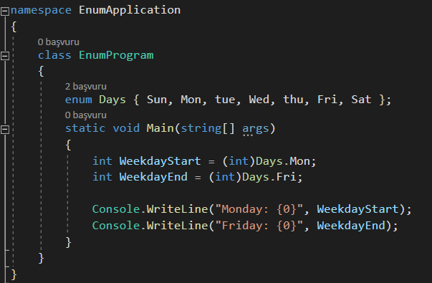

Numaralandırma (Enumeration - Enums )
Monday: 1
Friday: 5
Enum türünden integer bir değere erişmek için açık tip dönüşümü (explicit type casting) gerekir.

Slide 21
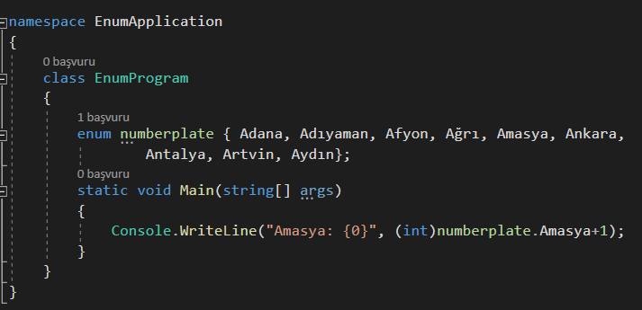
Numaralandırma (Enumeration - Enums )
Amasya: 5

Slide 22
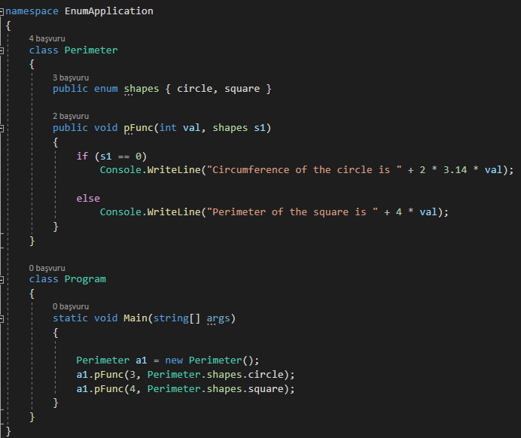
Numaralandırma (Enumeration - Enums )
Circumference of the circle is 18,84
Perimeter of the square is 16

Slide 23
Numaralandırma (Enumeration - Enums )
İlk numaralandırma (enum) üyesinin varsayılan değeri 0'a ayarlanır ve enum'un diğer veri üyeleri için 1 artar. Ancak, kullanıcı bu varsayılan değerleri de değiştirebilir.
enum days {
day1 = 1,
day2 = day1 + 1,
day3 = day1 + 2,
.
.
}
day1’e kullanıcı tarafından '1' değeri atanır, day2’ ye '2' değeri atanır ve benzer şekilde 1 artarak devam eder.
Bu nedenle, enum'un ilk veri üyesinin değerini değiştirmek yeterlidir, enumların diğer veri üyeleri otomatik olarak 1 artacaktır.

Slide 24
Numaralandırma (Enumeration - Enums )
enum üyesinin veri üyesi başlatılmamışsa, değeri aşağıda belirtilen kurallara göre ayarlanır:
ilk üye ise, değer 0'a ayarlanır,
aksi takdirde enum veri üyesinin önceki değerine 1 eklenerek değeri belirlenir.
Örneğin;
enum random {
A,
B,
C=5,
D}
Burada A varsayılan olarak 0'a ayarlanmıştır, B 1 olacaktır.
Ancak, C 6 ile başlatıldığından D'nin değeri 7 olacaktır.

